Slide 1
Система автоматического анализа изображений : обнаружение объектов и распознавание текста
VISTA
Visual and Textual Analysis

Slide 2

Описание проекта
VISTA - это система автоматического анализа изображений. Система предназначена для автоматического обнаружения и классификации объектов на изображениях, а также для извлечения и распознавания текстовой информации.
VISTA предоставляет мощный и гибкий инструмент для автоматизации задач, требующих анализа визуального контента, и извлечения ценной информации из изображений.

Slide 3
Описание, проблема и ценность
VISTA – это интеллектуальная система автоматического анализа изображений, объединяющая обнаружение объектов и распознавание текста для извлечения ценной информации. Огромные объемы визуальных данных остаются неиспользованными из-за трудоемкости ручного анализа. VISTA автоматизирует анализ, значительно сокращая время и затраты, предоставляя структурированные данные для принятия обоснованных решений в различных отраслях.

Slide 4
Основной функционал и «фича»
Обнаружение объектов: Точное определение и классификация объектов на изображениях.
Распознавание текста (OCR): Извлечение текста из изображений с поддержкой различных языков и устойчивостью к искажениям.
Интегрированный анализ: Совместный анализ объектов и текста для выявления взаимосвязей и получения более полной информации.
Фичи:
Телеграмм-бот для технической поддержки

Slide 5
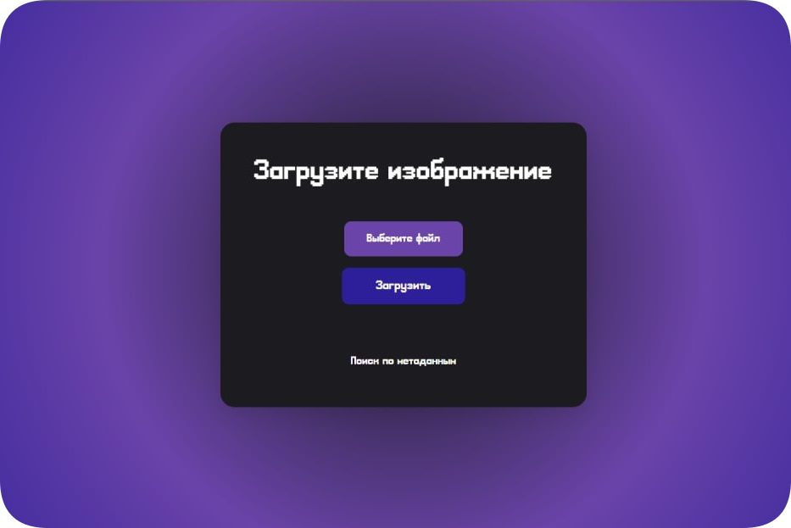

Главная страница
На главной странице пользователь может загрузить фотографию. После успешной загрузки сайт проинформирует пользователя
После загрузки файла начинается его обработка.

Slide 6
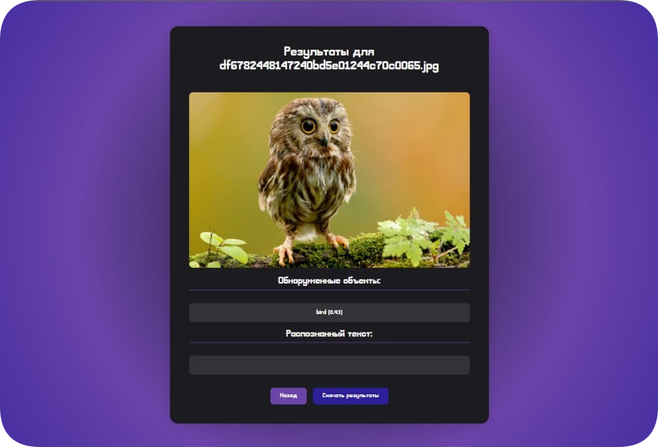
Результаты поиска
После обработки изображения пользователь увидит окно результатов. В нем находятся названия распознанных объектов и время обработки. Также выводится распознанный текст, который сохраняется в базу данных для дальнейшего поиска.

Slide 7
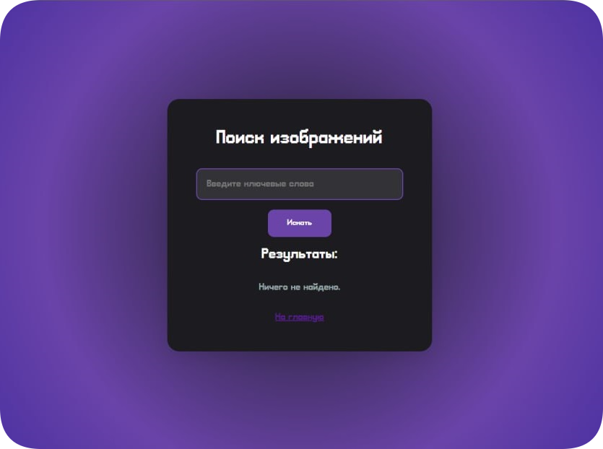
Поиск по метаданным
При переходе на поиск по метаданным пользователь имеет возможность поиска изображений и текстов по вводимым данным. После ввода ключевого слова приложение находит в базе данных схожие слова, символы и целые предложения.

Slide 8
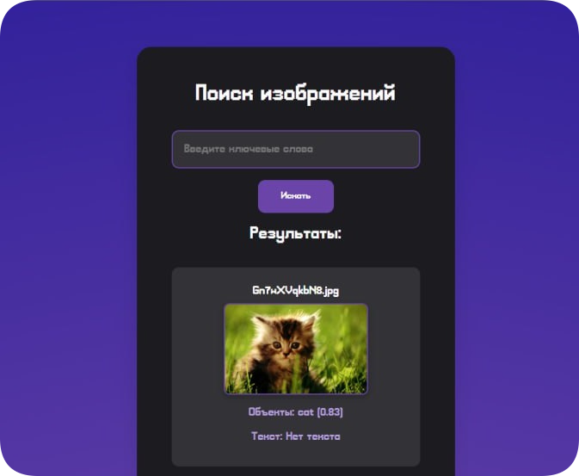
Поиск по метаданным
Система может выполнять поиск как по объектам, так и по тексту одновременно, выдавая результаты, соответствующие обоим критериям. Поэтому после ввода ключевого слова система отображает список изображений, соответствующих поисковому запросу.

Slide 9
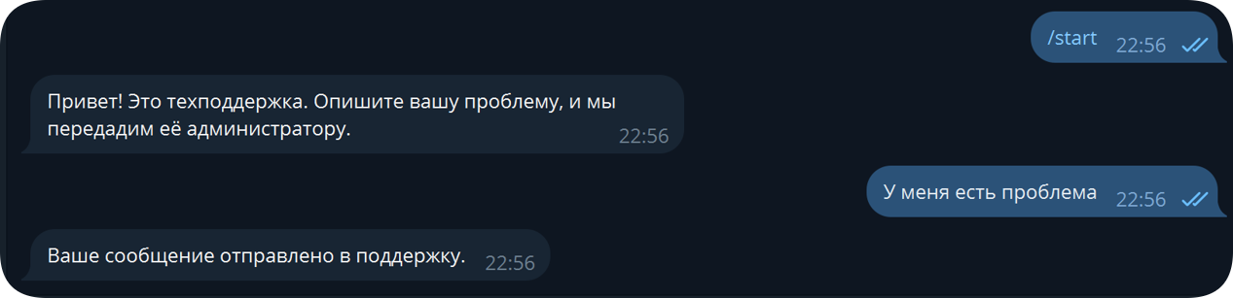
Телеграмм-бот
Также для удобного взаимодействия пользователей с системой, был разработан телеграмм-бот с поддержкой. Пользователь сможет отправлять отзывы в бот, которые будут перенаправляться на почту. Администратор сможет увидеть отзыв, а также ответить на него.

Slide 10
Соответствие ТЗ
1. Python - Основной язык разработки.
2. YOLOv8 - Современный алгоритм обнаружения объектов, обеспечивающий высокую скорость и точность.
3. EasyOCR - Простая в использовании и мощная библиотека для оптического распознавания символов.
4. Flask - Микрофреймворк для разработки API.

Slide 11
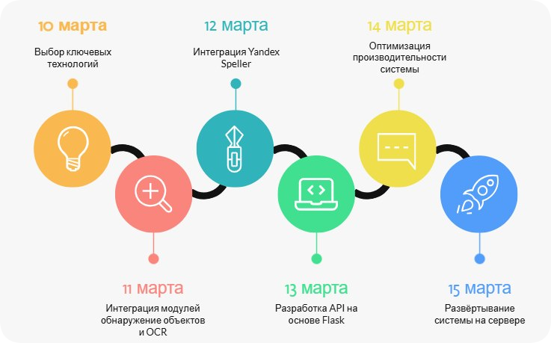
Дорожная карта

Slide 12


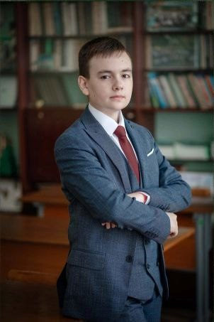
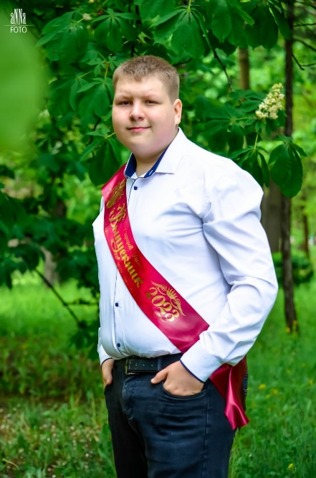

Тупович
Назар,
Backend-
разработчик
Хомяк Елизавета,
Frontend-
разработчик
Сидоров
Данил,
дизайнер
Сорока
Тимофей,
Разработчик
Бота
Козаченко
Николай,
Data
scientist

Slide 13
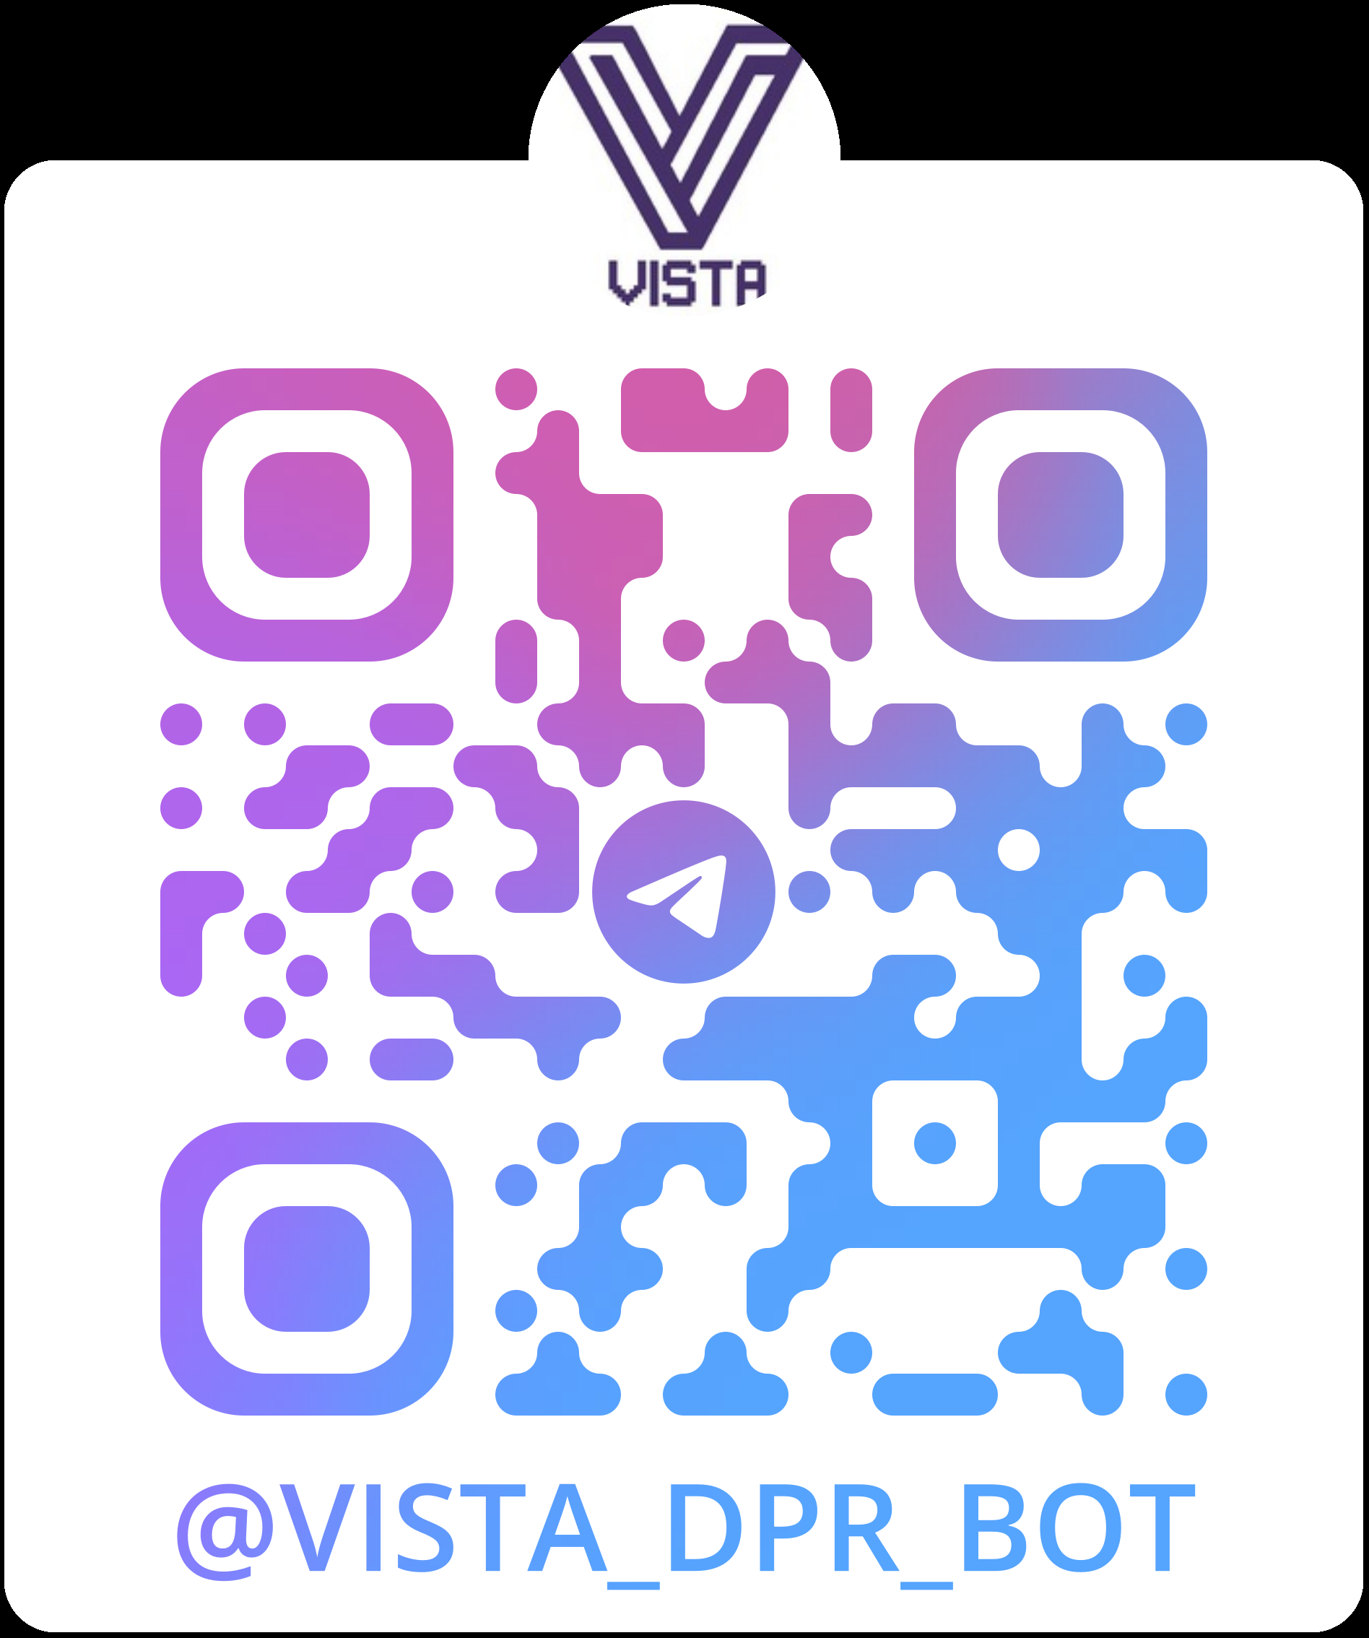
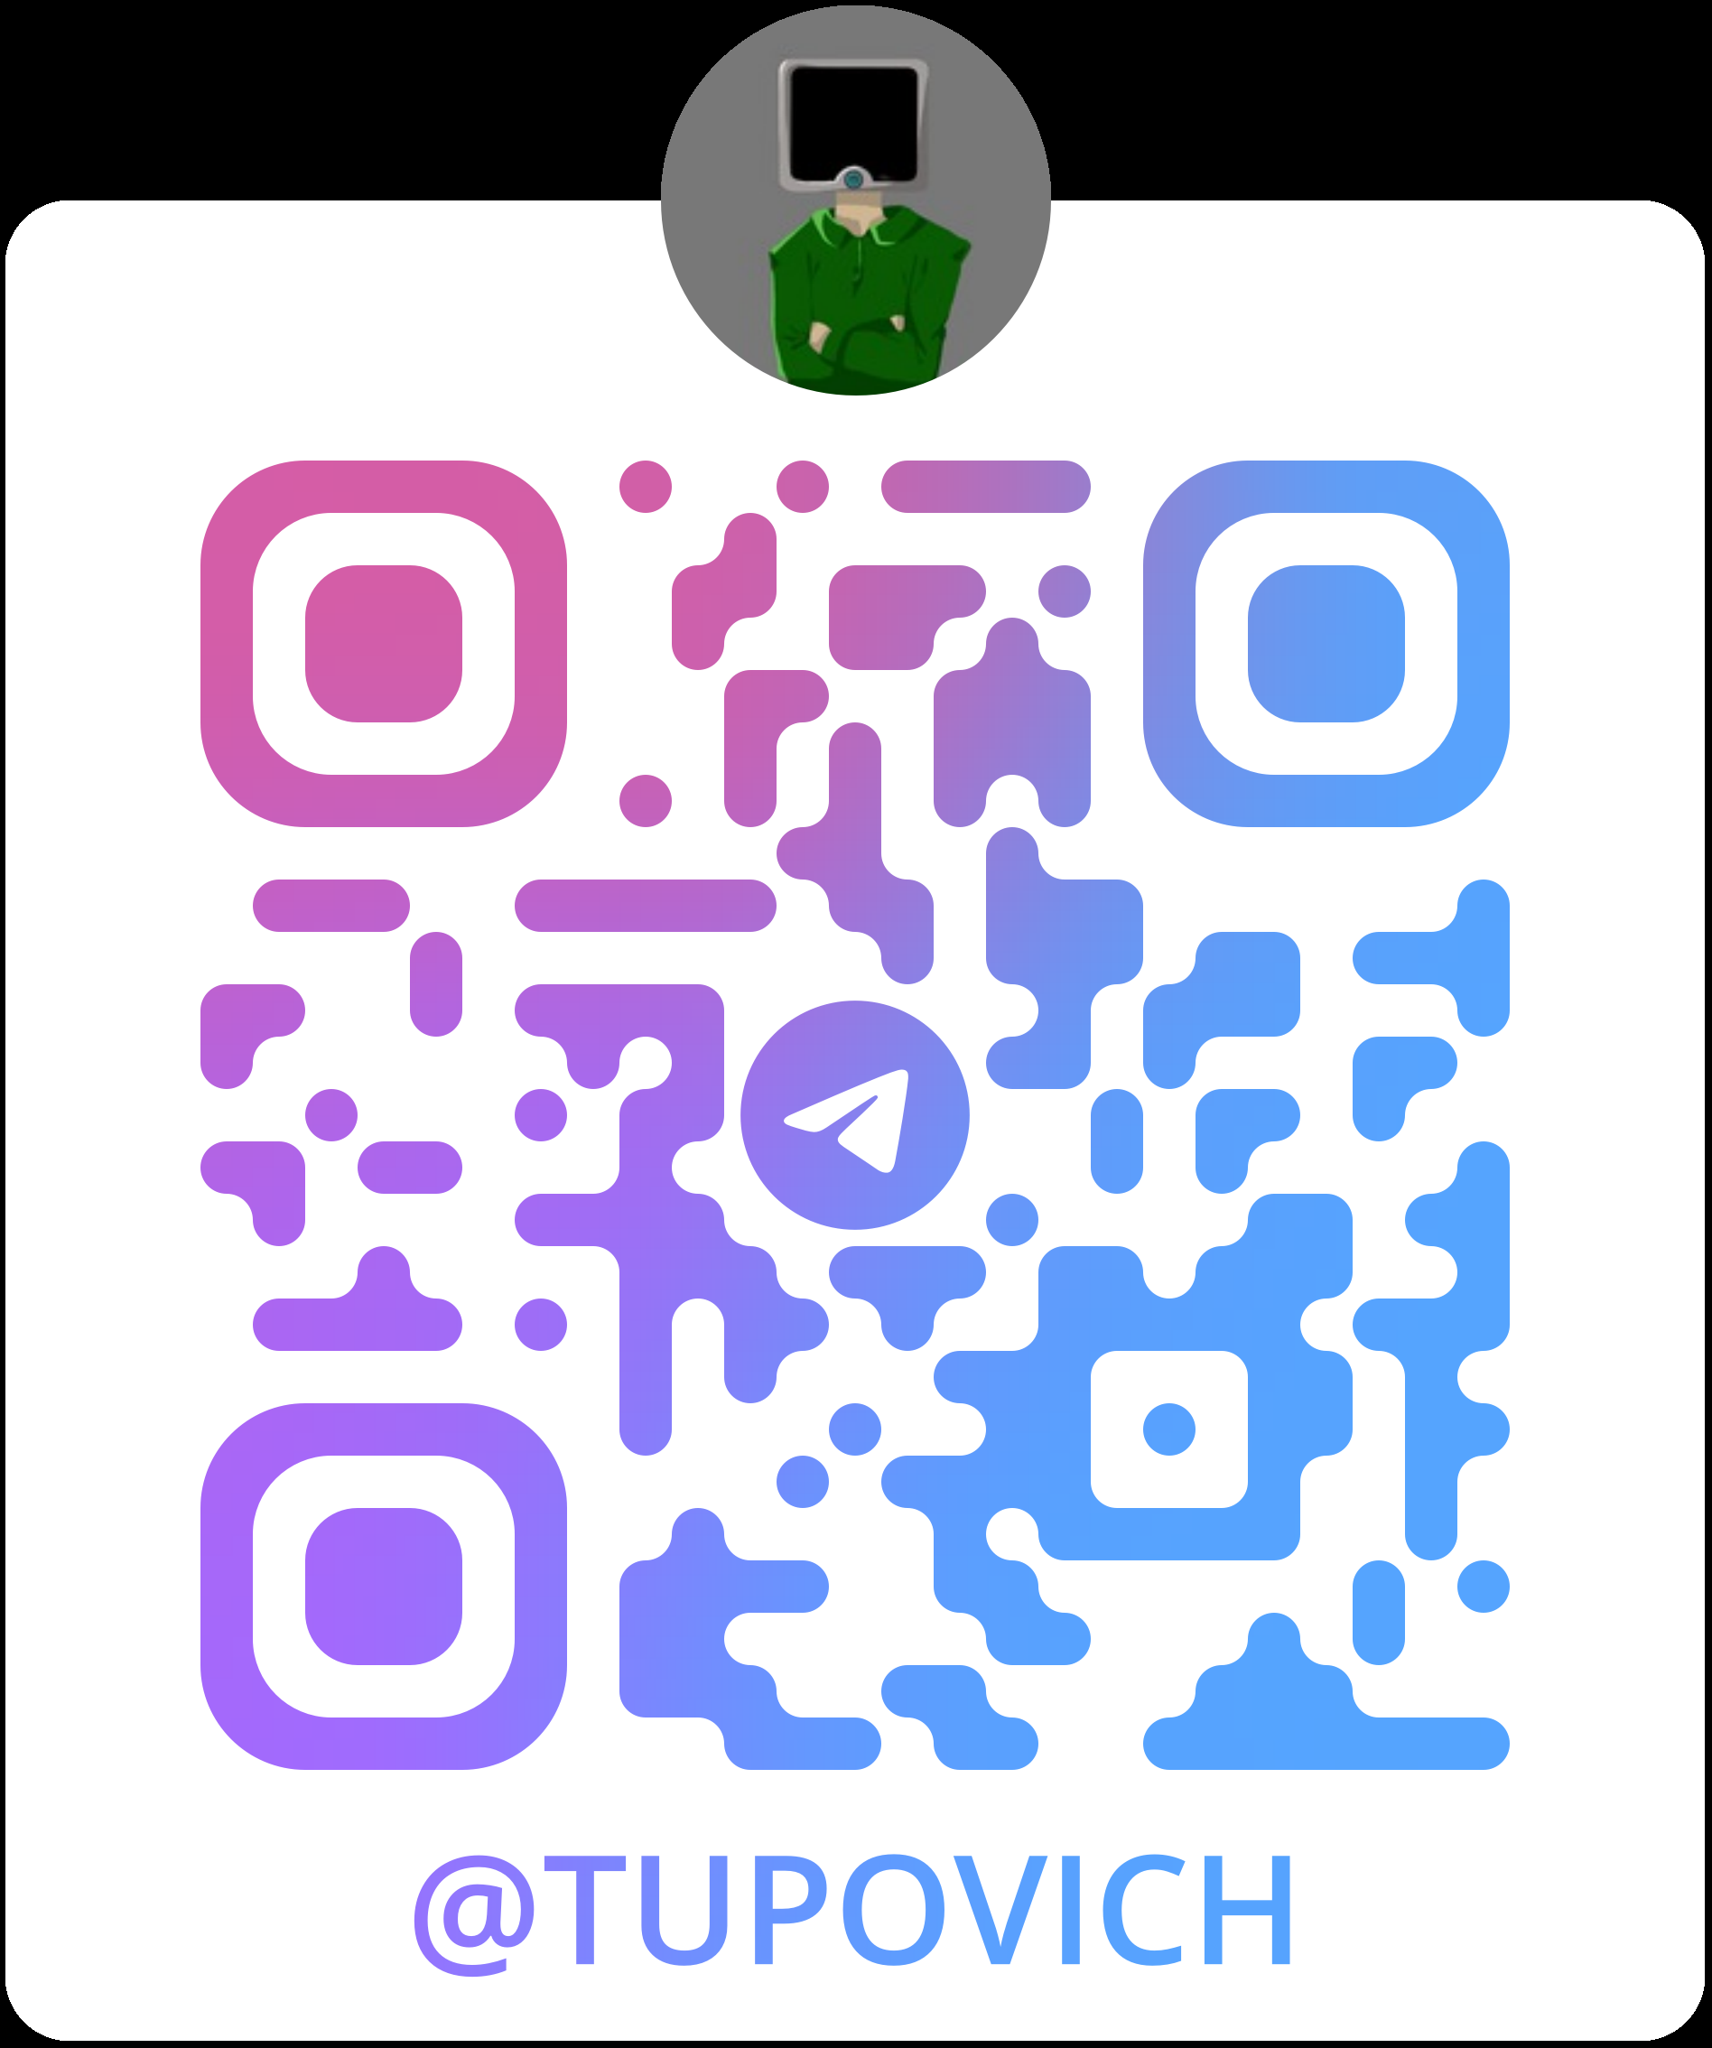
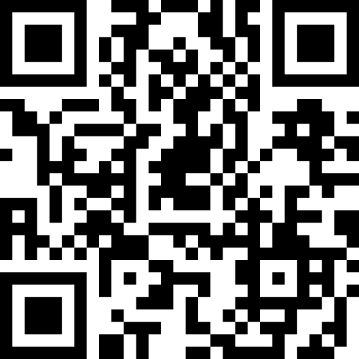
Телеграмм-бот
Капитан команды
Проект

